Slide 1


版本控制系统
版本控制是一种记录若干文件内容变化，以便将来查阅特定版本修改情况的系统
版本控制系统可以对任何类型的文件进行版本控制，但一般情况下我们用它对软件源代码的文本文件进行管理
利用版本控制系统可以将某个文件回溯到之前的状态，甚至将整个项目都回退到过去某个时间点的状态。同时，你可以比较文件的变化细节，知道是谁修改了什么地方。
由于以上特性，你可以放心地修改受控制的项目文件。即便修改错误，你也可以方便的恢复原样。
Notes:
提问是否用过版本控制软件，如CVS，SVN，VSS等

Slide 2
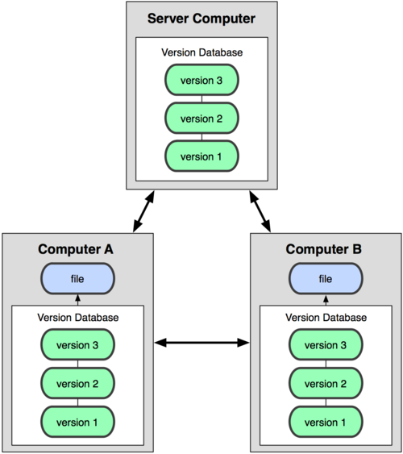
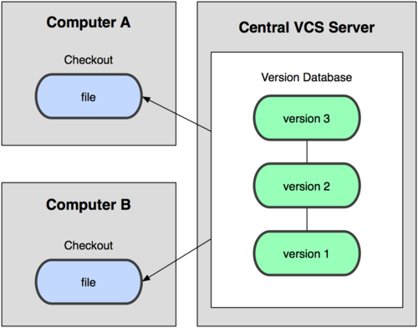
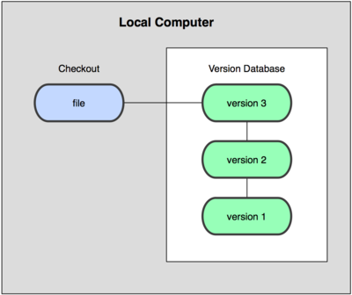
版本控制系统的类型
本地版本控制系统。如unix系统中的rcs
集中化版本控制系统。如CVS，SVN
分布式版本控制系统。如Mercurial，Bazaar以及今天的主角Git

Slide 3
Git简介及特性
Git由Linux的创始者Linus开发，并完全开源
操作速度极快，适合管理大型项目
对非线性开发模式的强力支持
完全分布式的版本管理方式，几乎所有操作都是本地执行
版本控制文件不会污染子目录
自带校验算法，降低版本库的损坏概率
Notes:
简述操作速度，对比cvs，svn；解释非线性开发模式，解释分布式版本管理方式

Slide 4
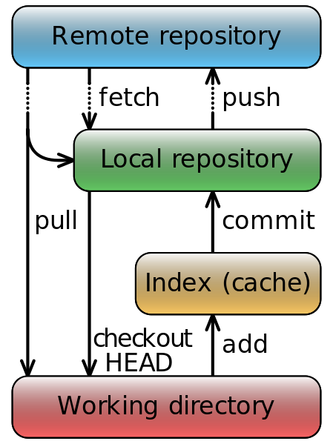
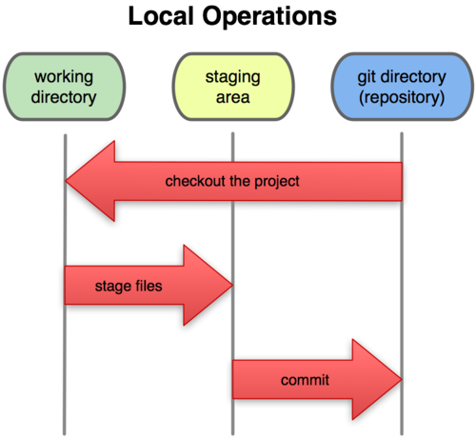
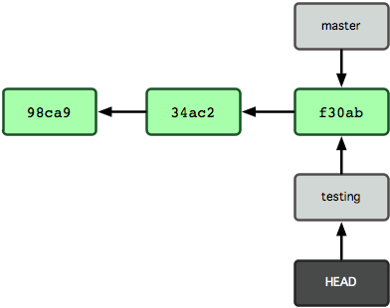
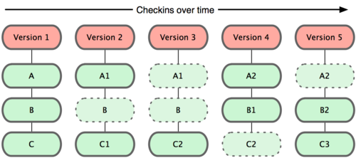
Git的几个概念
Git版本库存在于本地中
Git 保存的不是文件差异和变化量，而只是一系列文件快照。
文件在Git管理中的三种状态：已提交（committed），已修改（modified）和已暂存（staged）
Git的分支本质是指针
Git的使用流程
Notes:
相比之下，cvs/svn的使用非常依赖网络连接，同时对于文件数量巨大的工程来讲，简直是灾难。另外，svn的分支相当于版本库中的一个目录，使用和操作都非常不方便。

Slide 5
学习Git的途径
tab键（git-completion.bash）
Git自带help
man/info手册
网络，google，wiki
gitk
Pro Git（http://progit.org/，源码在：https://github.com/progit）
Notes:
做演示，tab键功能，help使用方法，man及info的使用
Pro Git有英文版，中文版，也由源代码。各种格式，mobi及epub，pdf都有。

Slide 6

Demo

Slide 7
命令形式及常用命令
git command args
git init/clone
git add/rm/mv/commit
git checkout/branch
git log
git pull/push/fetch
git merge/rebase

Slide 8
Git init/clone
创建本地Git库
在需要新建Git库的目录中执行下面命令即可：
$ git init
从服务器上克隆
命令格式：git clone url [dirname]
git clone中的url支持三种协议：git://，http(s)://和ssh。如：
$ git clone git://github.com/schacon/grit.git

Slide 9
Git add/rm/mv/commit
添加文件
git add filename
删除文件
git rm [--cached] filename
改名或改变文件位置
git mv old_filename new_filename
提交更改内容到本地版本库
git commit

Slide 10
Git checkout/branch
检出分支
git checkout [-b new_branch] branchname
创建分支
git branch new_branch
查看分支
git branch [-a]
删除分支
git branch -[d|D]

Slide 11
Git log
查看版本提交记录
git log [brachname]
查看版本中的改动
git log -p [branchname]
以ascii-art方式查看提交节点
git log --graph
查看指定作者的提交记录
git log --author=xxx

Slide 12
Git pull/push/fetch
从服务器获取最新记录
git pull或git fetch
git pull会从服务器获取最新代码，并将最新代码与本地代码合并
git fetch只会获取最新代码，而不与本地代码合并
将本地的提交推送至服务器
git push repository branch:remotebranch

Slide 13
Git merge/rebase
合并代码
git merge branchname
衍合代码
git rebase branchname

Slide 14
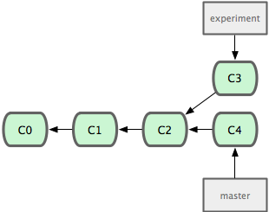
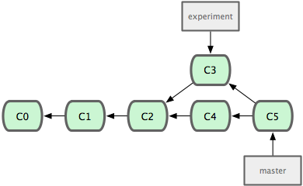
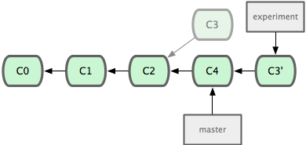
Git merge/rebase
合并
衍合
向服务器或其它远程仓库推送代码之前必须先和远程仓库的代码同步。而同步代码的功能则是通过合并或者衍合操作来完成
合并和衍合区别

